Slide 1
SZKOŁA
PAMIĘTA
Hetman Jan Tarnowski

Slide 2
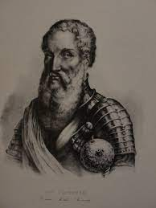
Jan Tarnowski herbu Leliwa to jeden
z najwspanialszych polskich wodzów,
dowódca wojskowy, polityk, mecenas sztuki
i kultury, wojewoda krakowski i ruski,
kasztelan wojnicki.
Był najdłużej urzędującym hetmanem wielkim
koronnym w historii Polski.

Slide 3
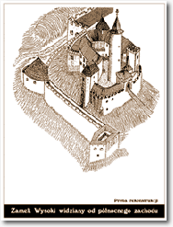
DZIECIŃSTWO I MŁODOŚĆ
Urodził się w 1488 roku w zamku na Górze Św. Marcina jako
syn Jana Amora, kasztelana krakowskiego i Barbary z Rożnowa,
wnuczki Zawiszy Czarnego. Pochodził ze szlacheckiej rodziny
Leliwitów Tarnowskich, posiadającej status senatorski.
Miał liczne rodzeństwo - dwóch braci i osiem sióstr.
Dzieciństwo spędzał w rodzinnych posiadłościach m.in.
we wsi Wiewiórka pod Tarnowem.

Slide 4
Młody Jan był przeznaczony do stanu duchownego. Przebywał na dworze kardynała i arcybiskupa gnieźnieńskiego prymasa Polski Fryderyka Jagiellończyka, później pod opieką księdza Macieja Drzewickiego, sekretarza kancelarii królewskiej. Tam po raz pierwszy zetknął się ze światem polityki i poznał sekrety życia publicznego.

Slide 5
W roku 1500 sytuacja życiowa Jana Tarnowskiego zmieniła się.
Wtedy zmarł jego ojciec i postanowiono, że zamiast duchownym zostanie przeznaczony do służby publicznej i wojskowej, ale najpierw skierowano go do służby dworskiej. Przebywał na dworach królów z dynastii Jagiellonów: Jana Olbrachta, Aleksandra i Zygmunta Starego.
Zdobył wszechstronne wykształcenie - humanistyczne i militarne.

Slide 6
W wieku 13 lat wziął udział w sejmie w Piotrkowie jako dworzanin królewski. A w 1508 roku debiutował jako żołnierz w czasie wojny litewsko - moskiewskiej.
W kolejnych latach brał udział w wielu wyprawach wojennych, m.in. do Mołdawii, gdzie dowodził chorągwią jazdy, bitwie pod Orszą - hufcem jazdy.
Chcąc uzupełnić swoje wykształcenie zaczął podróżować po świecie. Zwiedził Rzym, Syrię, Grecję, Portugalię, Hiszpanię, Turcję, Egipt, Palestynę oraz Ziemię Świętą.

Slide 7
W 1522 roku został kasztelanem wojnickim, w 1527 - wojewodą ruskim oraz otrzymał godność hetmana wielkiego koronnego od Zygmunta Starego.
Tytuł ten sprawił, że Tarnowianin stał się drugą po królu najważniejszą osobą w kraju. Jednak to nie zaspokoiło jego aspiracji. W 1535 został wojewodą krakowskim, a rok później kasztelanem krakowskim.
24 grudnia 1547 roku cesarz Karol V nadał formalnie Tarnowskiemu tytuł hrabiego.

Slide 8
KARIERA WOJSKOWA
W latach 1519 - 1521 uczestniczył w wojnie polsko - krzyżackiej.
W 1521 roku jako hetman zaciężny polski stał na czele 4000 żołnierzy u boku Ludwika Jagiellończyka.
Brał udział w bitwie habsbursko - tureckiej.
W 1524 r. pod Lwowem pokonał wojska tureckie, a siedem lat później poprowadził wojsko do zwycięstw pod Gwoźdźcem i Obertynem w wojnie z hospodarem mołdawskim.
Ta ostatnia wygrana bitwa z trzykrotnie większymi siłami mołdawskimi rozsławiła imię Jana Tarnowskiego na całą Europę.

Slide 9
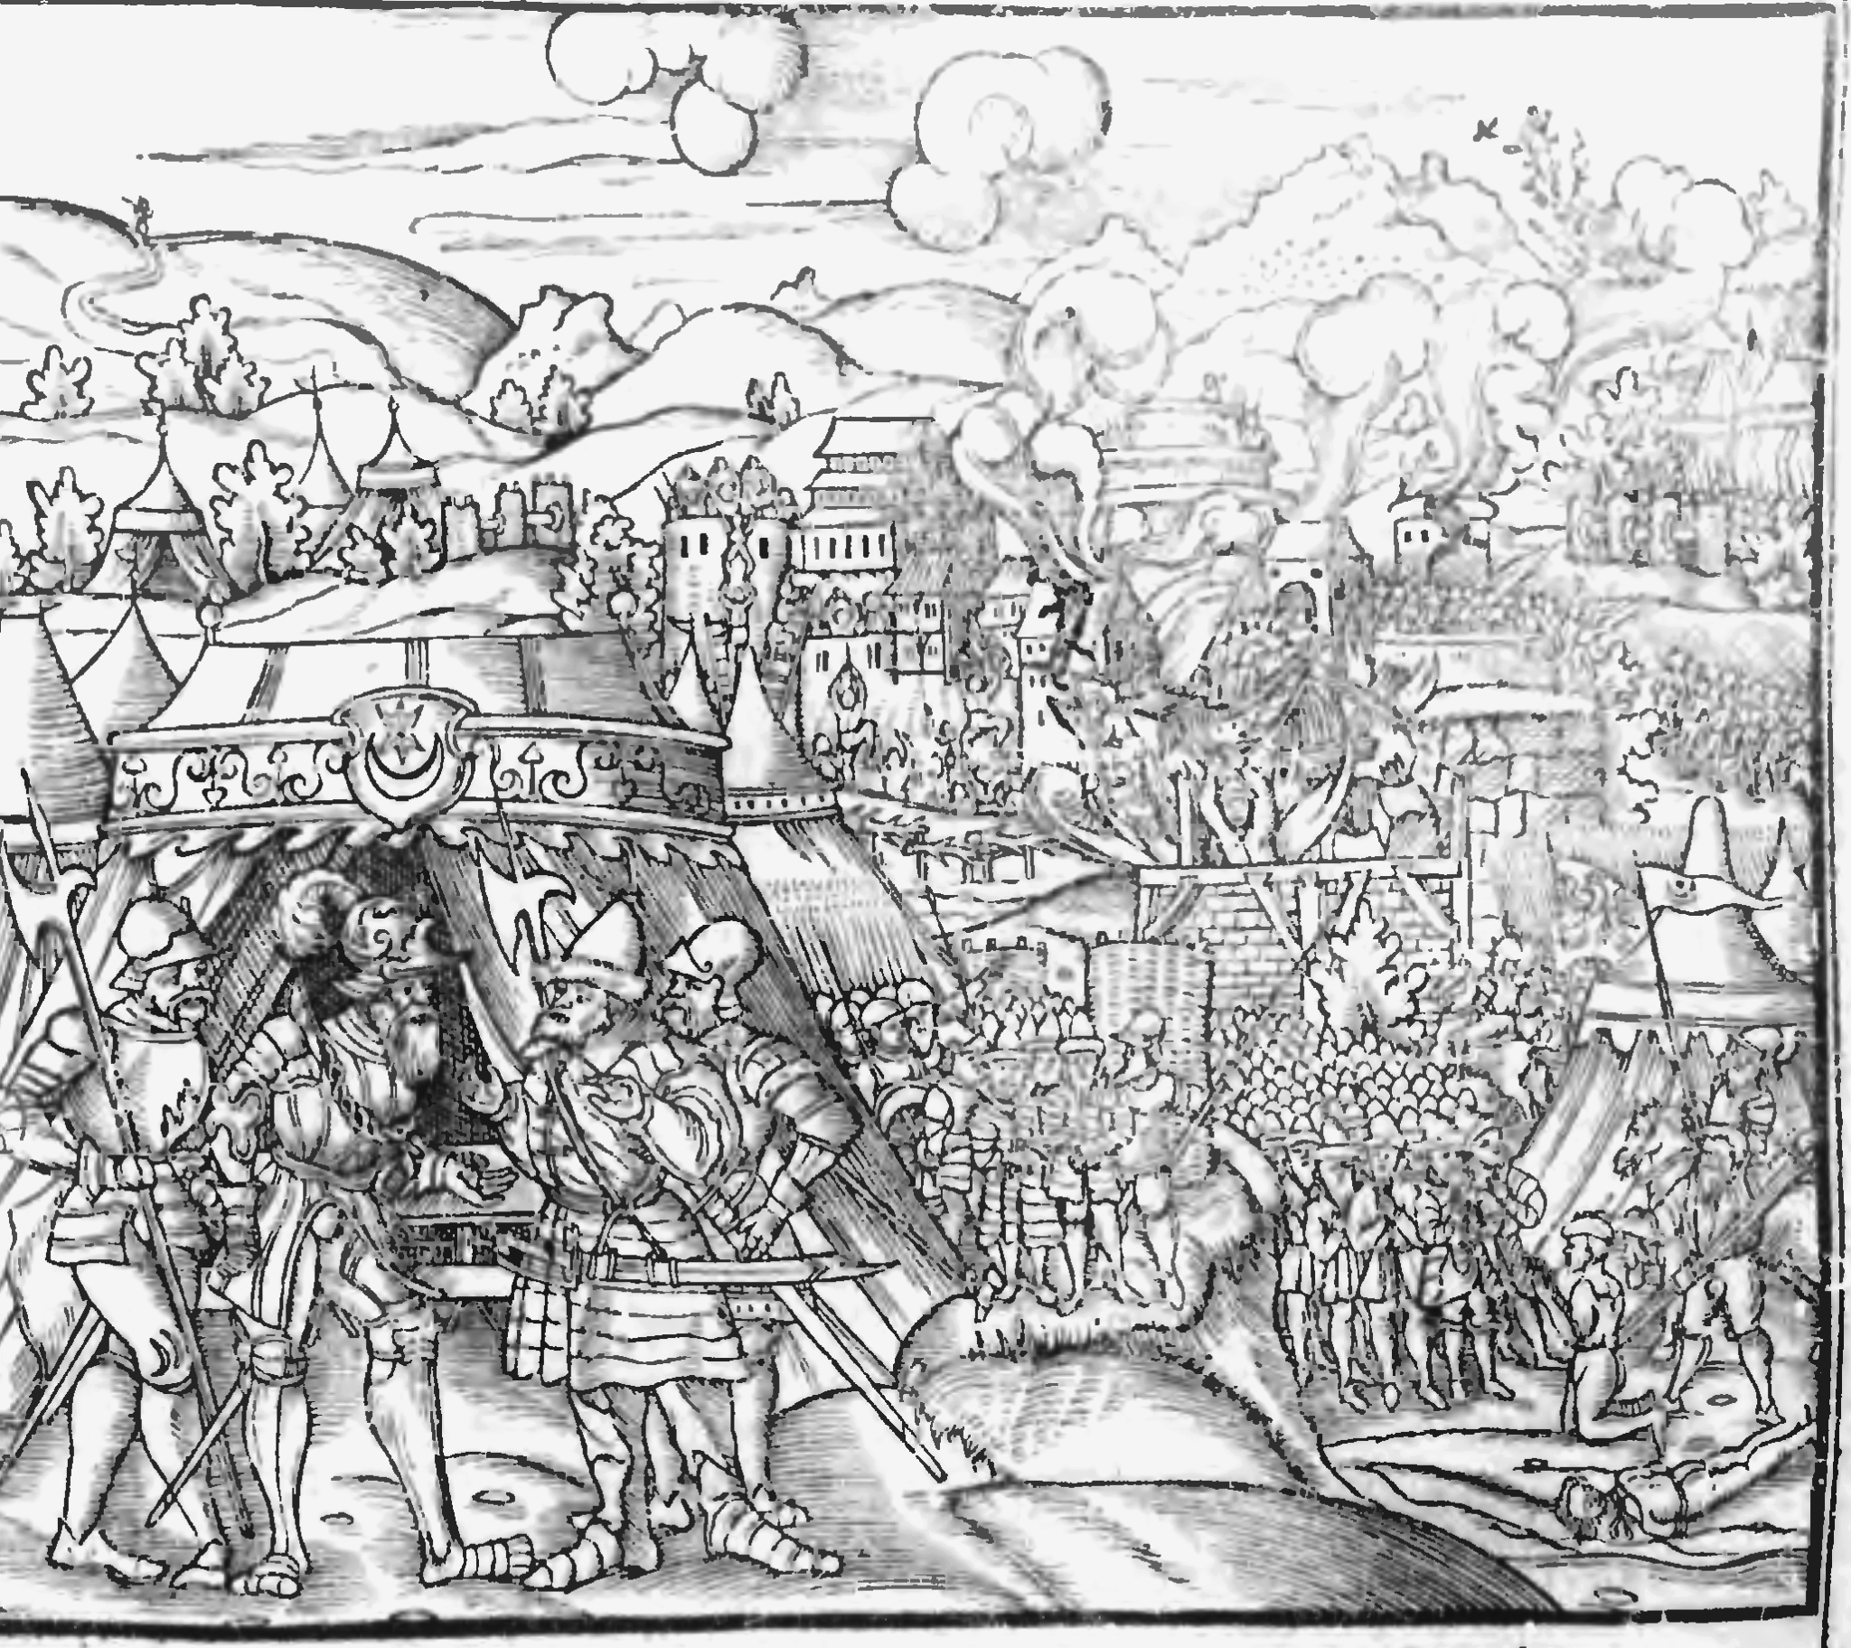
Dowodził w czasie wojny litewsko - moskiewskiej
(1534 - 1537) oraz w kampanii 1534 roku gdzie wsławił
się zdobyciem Homla i Staroduba.

Slide 10
Hetman Jan Tarnowski zmienił organizację wojska ze średniowiecznej na odpowiadającą bardziej współczesnym metodom walki.
Stworzył:
służby sztabu generalnego nowoczesnej armii
artylerię konną
szpitale polowe finansowane z funduszy królewskich
korpus saperów
oddziały logistyczne, zajmujące się ruchem taborów i zakładaniem obozów
Ponadto wprowadził kodeks dyscypliny wojskowej.

Slide 11
Tarnowski zasłynął jako konstruktor fortyfikacji o nowoczesnym charakterze.
Mając na uwadze zasady prowadzenia wojen z użyciem artylerii oblężniczej z jego inicjatywy zaprojektowano i wybudowano potężne mury obronne wokół zamku na Górze Św. Marcina, co wraz ze wzgórzem miejskim tworzyło zespół obronny.
Modernizacja umocnień sprawiła, że XVI - wieczny Tarnów stał się jednym z najmocniej ufortyfikowanych miast południowej Polski.

Slide 12
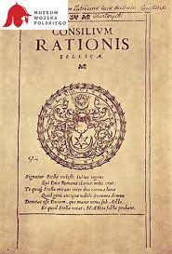
Jan Tarnowski swoje doświadczenie wojskowe
opisał w zawierającym 11 rozdziałów dziele
“Rada sprawy wojennej”
(Consillium rationis bellicae, 1558).
Na tej książce wychowały się kolejne pokolenia
dowódców wojskowych.

Slide 13
Za czasów hetmana Jana Tarnowskiego Tarnów stał się dużym centrum handlu, zwłaszcza zbożem i winem. A także jednym z pierwszych ośrodków polskiego renesansu. Tarnowski był cenionym mecenasem kultury i sztuki.
Na terenie zamku stworzył ogromną bibliotekę, w której znajdowały się m.in. stare kodeksy rękopiśmienne, dzieła literackie i naukowe ówczesnych myślicieli. W sali zwanej “muzeion” gromadził dzieła sztuki. Otaczał się malarzami, architektami i pisarzami.
Gościł wielu znakomitych ludzi: Jana Kochanowskiego, Andrzeja Frycza Modrzewskiego, Mikołaja Reja.

Slide 14
Jan Tarnowski był też wspaniałym administratorem.
Oprócz handlu, troszczył się o wykształcenie młodzieży i rozwój rzemiosła.
Nadawał cechom nowe przywileje, nowelizował ich statuty.
Hetman dbał nie tylko o dobrobyt mieszczan, ale również o ludzi na wsi.

Slide 15
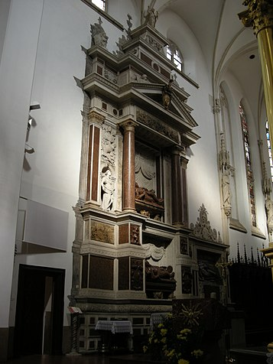
Ostatnie lata życia spędził we wsi Wiewiórka,
gdzie zmarł 16 maja 1561 roku w wieku 73 lat.
Został pochowany w krypcie tarnowskiej
kolegiaty, obecnie Bazyliki Katedralnej.

Slide 16
Źródła:
https://pl.wikipedia.org/wiki/Jan_Amor_Tarnowski
http://www.tarnowskieinfo.pl/news/5278,jan-amor-tarnowski-1488-1561.html
https://fundacjatarnowskiego.pl/jan-tarnowski-wlasciciel-miasta-i-dobr-tarnowskich/
https://naszemiasto.pl/wielcy-tarnowianie-jan-tarnowski-pierwszy-rycerz/ar/c13-4464868
Zdjęcia:
https://www.mmtarnow.com/2013/04/jan-amor-tarnowski-1488-1561-hetman.html
https://www.it.tarnow.pl/atrakcje/tarnow/zabytki-i-atrakcje/zamek-tarnowskich/
https://pl.wikipedia.org/wiki/Obl%C4%99%C5%BCenie_Staroduba
http://www.muzeumwp.pl/kalendarium/03-09/

